Slide 1
Колонизация

Slide 2
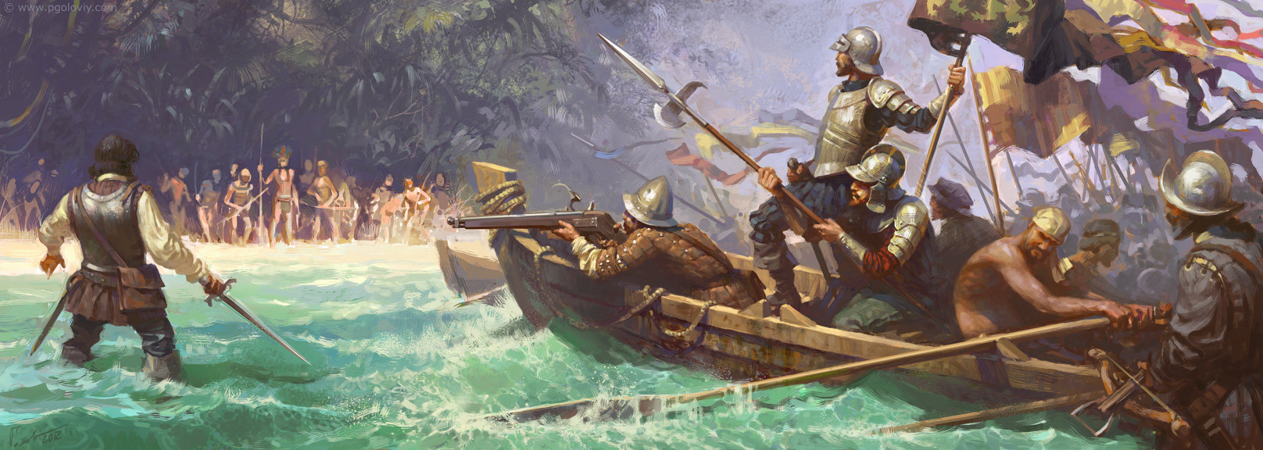
После открытия испанцами и португальцами новых земель началось их завоевание, получившее название конкиста (в переводе с испанского – «завоевание»)

Slide 3
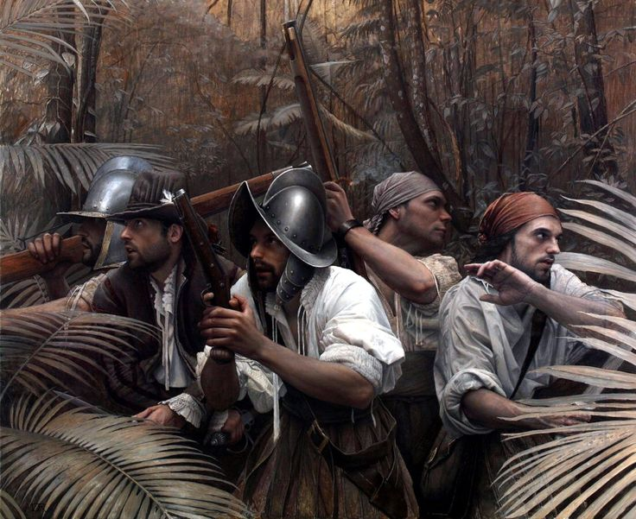
Обедневшие испанские рыцари, наемники, оставшиеся без заработка полные решимости покорить края несметных богатств отправлялись в путешествие

Slide 4
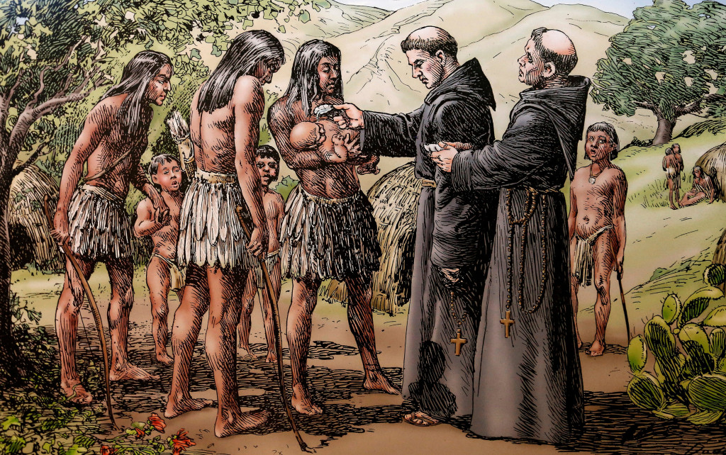
Отправлялись в Новый Свет и монахи, считающие своим долгом распространять христианство язычникам

Slide 5
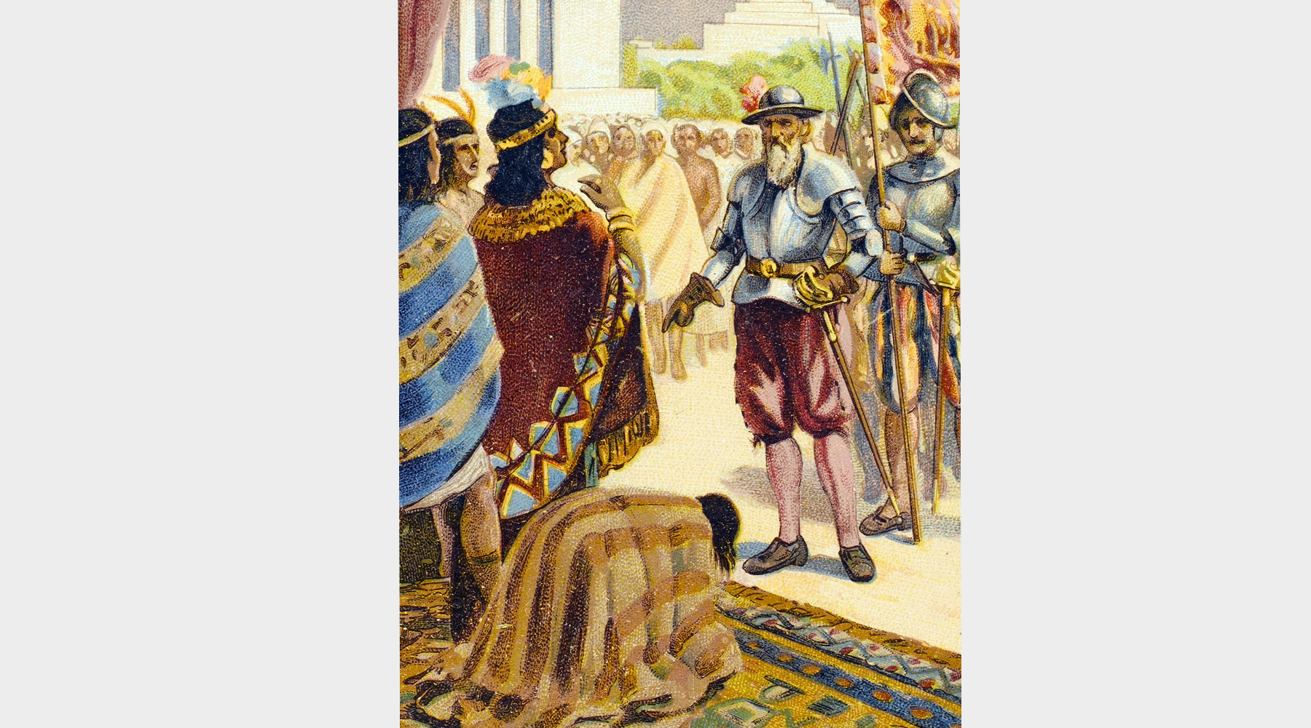
Были среди завоевателей и богатые люди из числа купцов и владельцев кораблей, обладавшие духом предпринимательства.

Slide 6
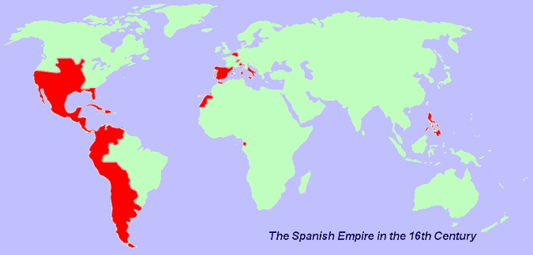
Испанцы и португальцы превратили завоеванные территории в свои колонии – территории, потерявшие независимость и попавшие под власть завоевателей

Slide 7
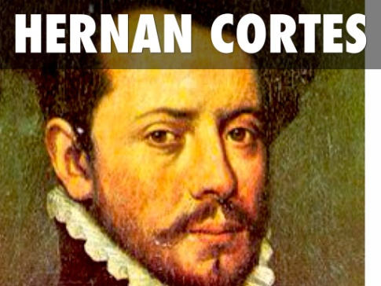
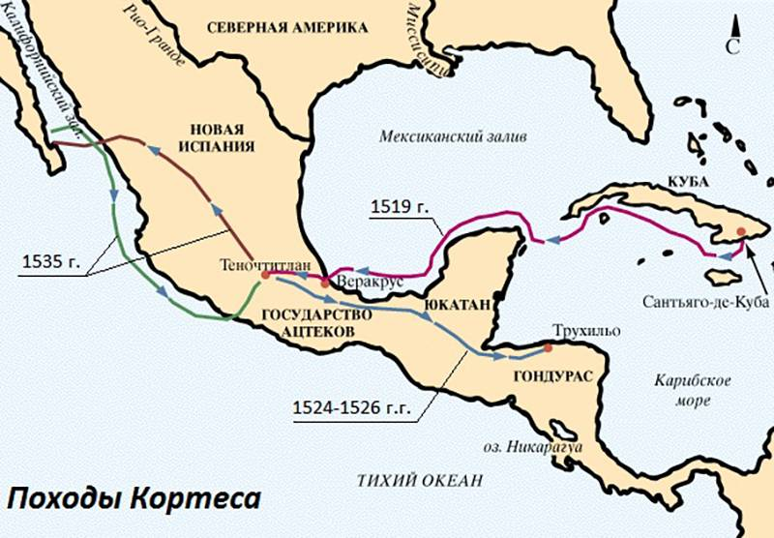
18 апреля 1519 года флотилия из 11 судов с 508 солдатами на борту под руководством испанца Эрнандо Кортеса высадилась на мексиканском берегу

Slide 8
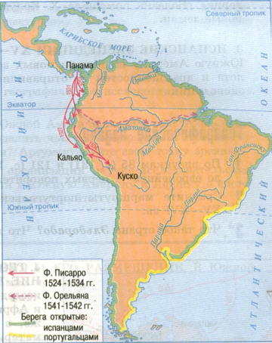
Среди индейцев, обитавших там существовала легенда о сказочной стране Эльдорадо, богатой золотом. На поиски этой земли и отправились завоеватели, захватывая всё новые и новые территории

Slide 9
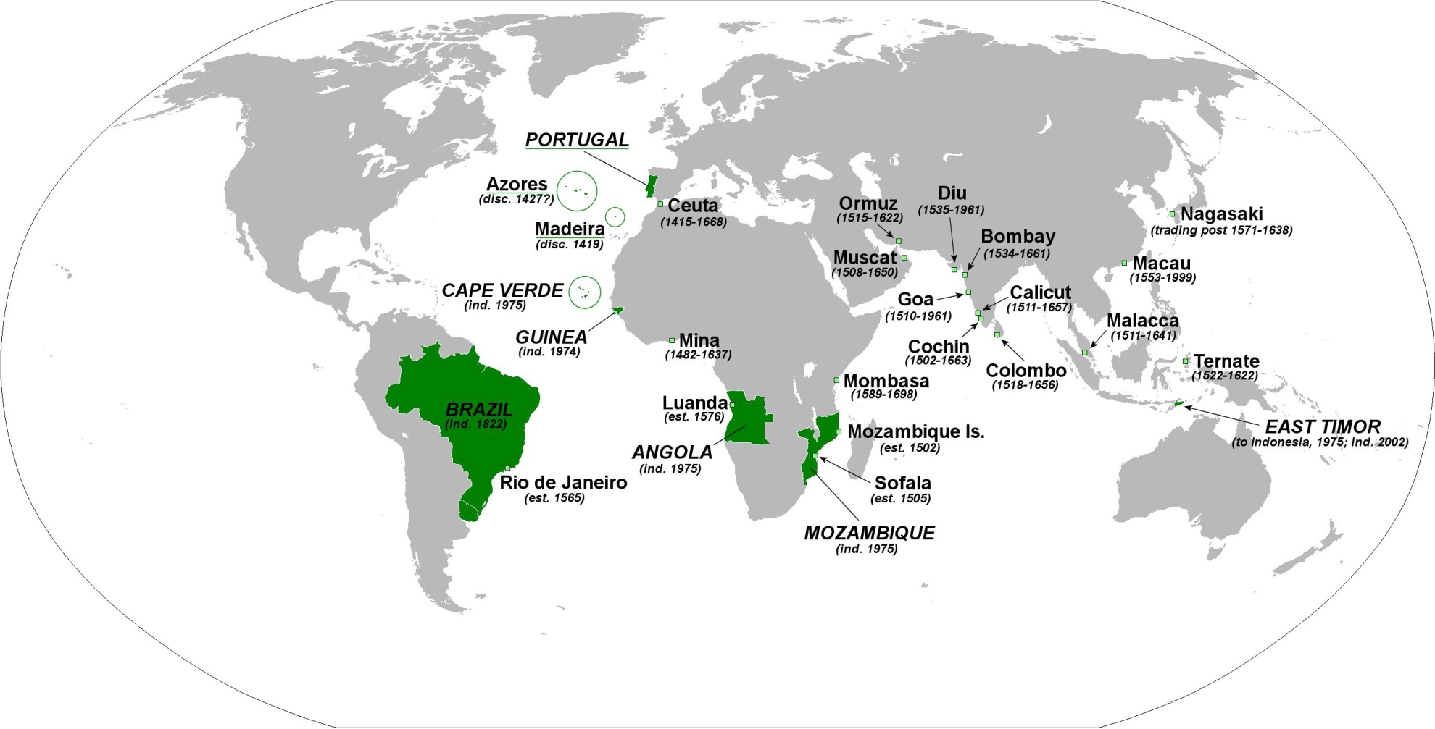
В то время небольшая страна Португалия ещё не могла захватывать большие территории, поэтому под её колонизацию попали только важные опорные пункты по берегам Индийского океана, где завоеватели строили свои крепости, вытесняя оттуда арабских купцов

Slide 10
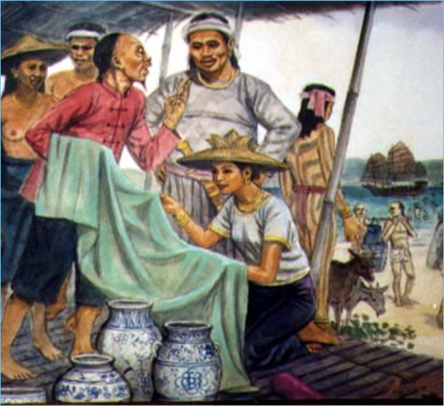
Португальцы достигли даже берегов Японии и Китая, откуда стали вывозить в Европу шелк и фарфор, а с Индонезийских островов купцы везли лучшие в мире пряности, которые обманом выменивали у местных жителей на безделушки

Slide 11
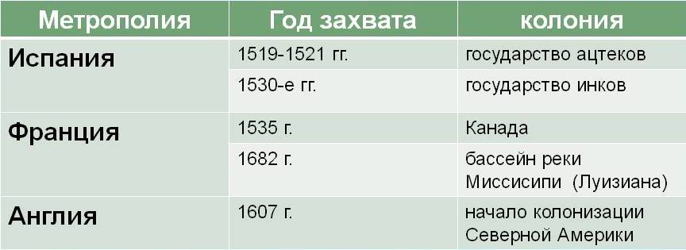
Таким образом, благодаря географическим открытиям стали создаваться первые колониальные империи

Slide 12

Из колоний в Европу хлынул поток драгоценных металлов, что, с одной стороны, привело к оживлению предпринимательской деятельности, а с другой стороны к падению цен на золото и подорожанию всех товаров

